Slide 1
互学共长，
创生隔代教育的新样态
常州市新北区龙虎塘实验小学 丁小明

Slide 2
背景综述
常州市新北区龙虎塘实验小学，
隔代教育的儿童数量达到了33.3%。
上海、广州、深圳等大中城市约50-60%的老人承担了对孙辈的教育责任。
以山西省永济市田村为例，
隔代教育的儿童数量就达到了80%以上。

Slide 3
背景综述
弊
弊
孩子任性
不听祖辈教育
弊
利
依赖性强
生活自理能力低下

Slide 4
从 2019年寒假一个家庭的隔代互学项目研究开始，到现在两个机构间的互学互访……

Slide 5
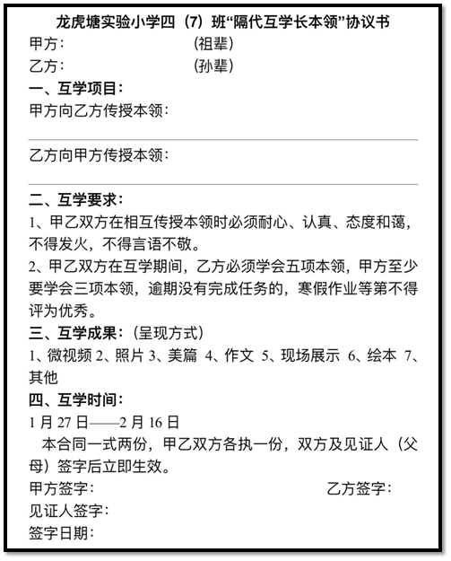
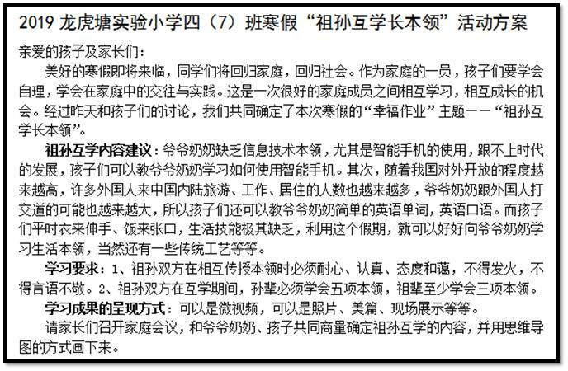
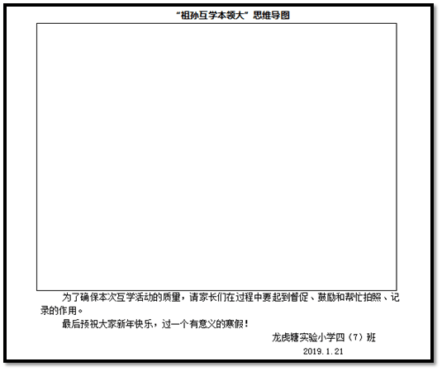
一、一个家庭的隔代互学，
创生了“隔代教育”的新样态。
班级策划“寒假幸福作业”
确定 “祖孙互学长本领” 主题
所在班级93.3%的学生将回到老家
周可欣妈妈拟定互学协议书

Slide 6
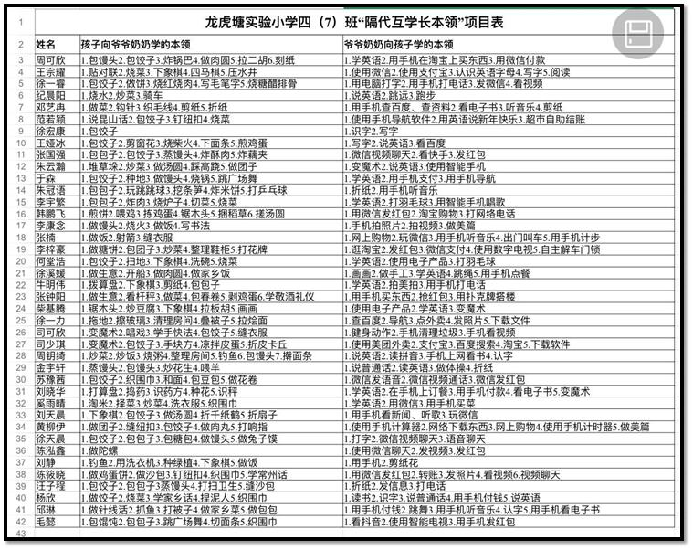
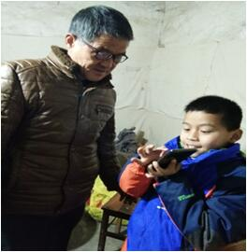
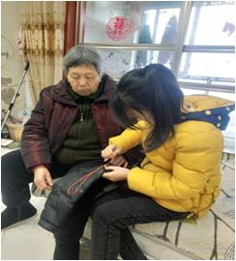
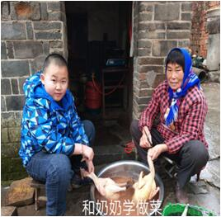
一、一个家庭的隔代互学，
创生了“隔代教育”的新样态。
祖辈：
传授传统技能，传承地方文化
孙辈：
教授智能化手机，信息技术，紧跟时代步伐

Slide 7
一、一个家庭的隔代互学，
创生了“隔代教育”的新样态。
学说方言
弥补了学校教育的不足
视频205个
涉及10个领域
美篇41篇
图片123张
125个不同项目
堆草垛、打井水等农村生活的技能，陀螺、高跷等传统游戏工具的制作和识秤、打算盘等即将消失的计量工具和计算方法的学习
创造了“互学共长”的新高度

Slide 8
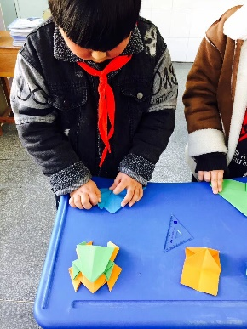
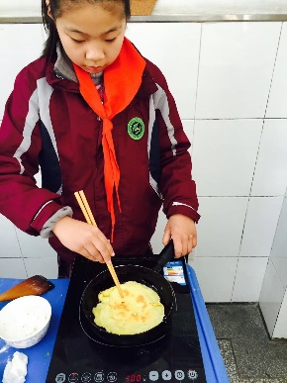
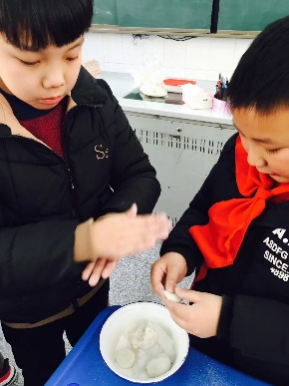
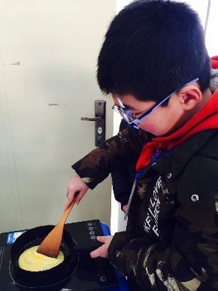
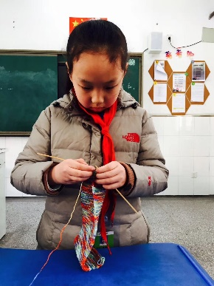
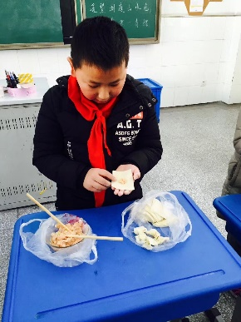
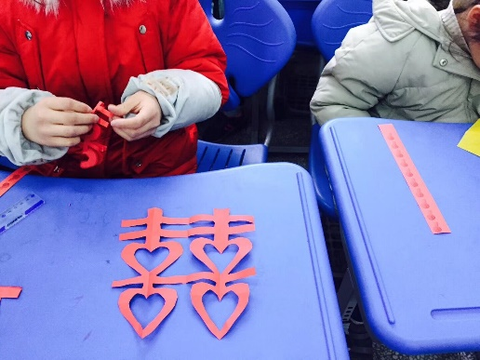
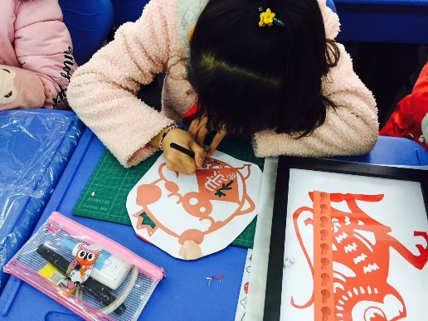
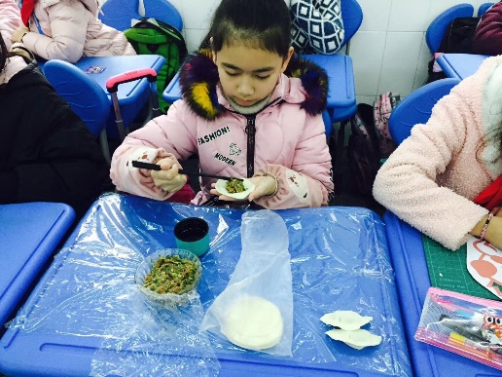
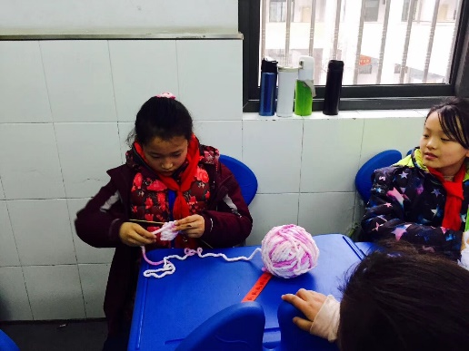
一、一个家庭的隔代互学，
创生了“隔代教育”的新样态。
开学初，在教室里进行了“隔代互学”的成果展评

Slide 9
二、一个“隔代互学馆”的展示，
让研究从一个班走向一个学校。
◆全体班主任会议
◆ 作“创生互学共长的隔代教育新样态”的研究报告
2019年5月
◆ 全体家委会会议
◆作“创生互学共长的隔代教育新样态”的研究报告
2019年6月
隔代互学共生长
◆我校把“隔代互学”项目纳入“你好，暑假！”幸福作业的整体策划之中，开启了全校性的研究。
2019年7月
◆暑期幸福作业期初展销会
◆设立了“隔代互学体验馆”
2019年9月

Slide 10
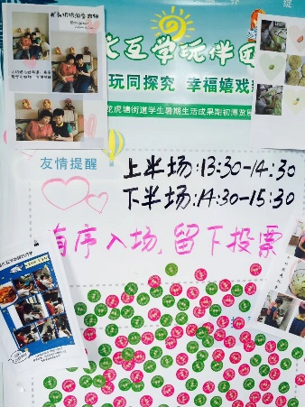
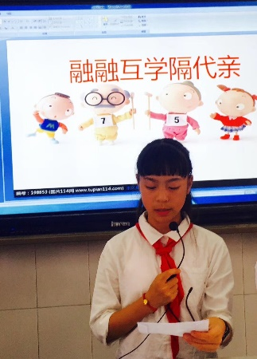
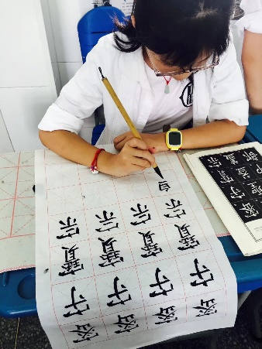
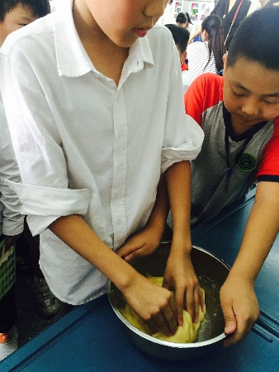
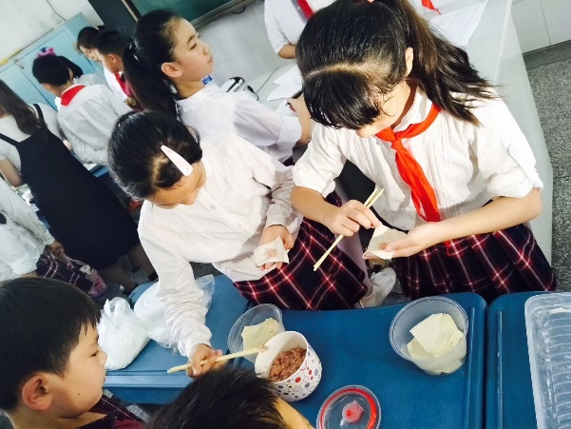
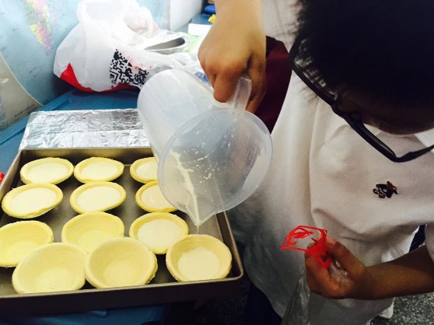
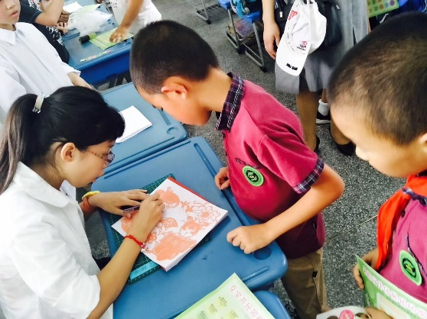
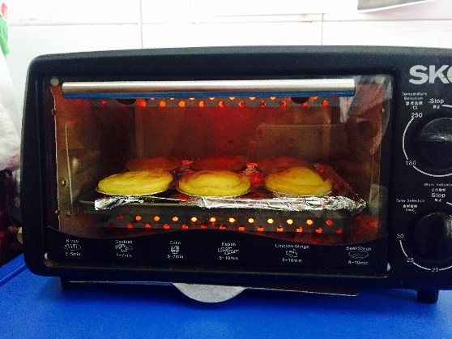
二、一个“隔代互学馆”的展示，
让研究从一个班走向一个学校。
“隔代互学体验馆”
点燃热情
习得技能
传承文化

Slide 11
二、一个“隔代互学馆”的展示，
让研究从一个班走向一个学校。
抓住节点，整体推进
本学期开始，各班抓住“中秋”和“重阳”两个传统节日纷纷开展了“隔代互学”活动，三年级组利用国庆节长假整体推进。
三2班“爱在重阳”隔代互学主题班会
通过当场汇报、视频展示和现场采访，我们发现研究的意义和价值不断在扩大。

Slide 12
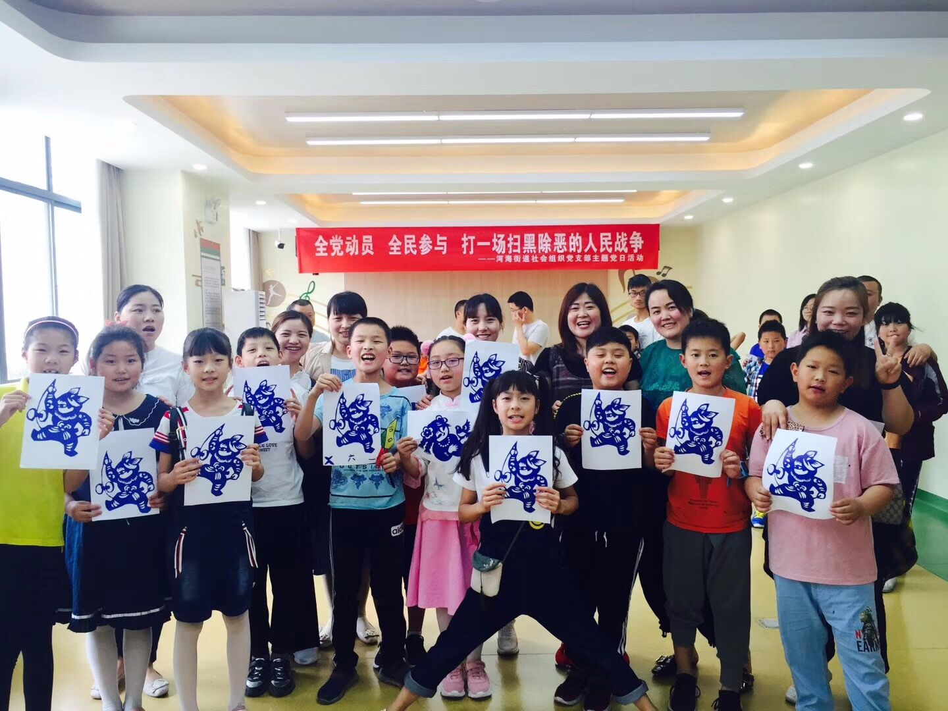
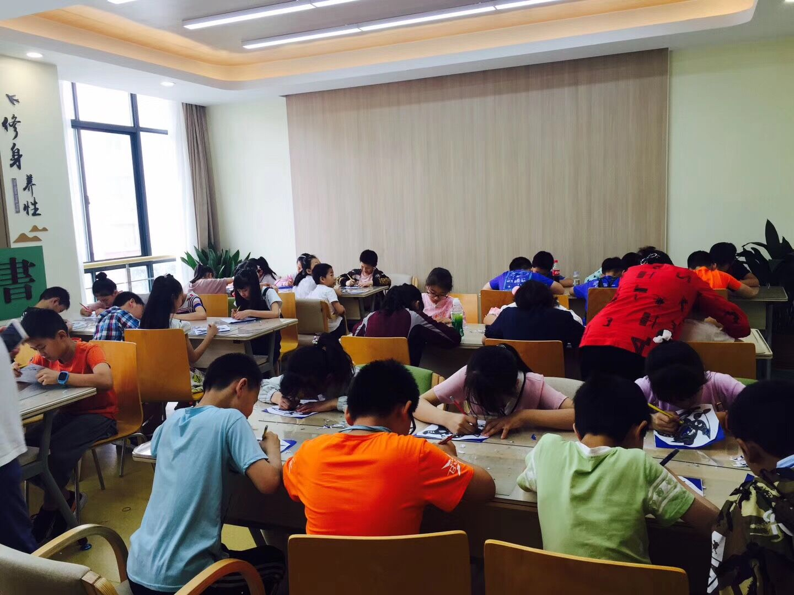
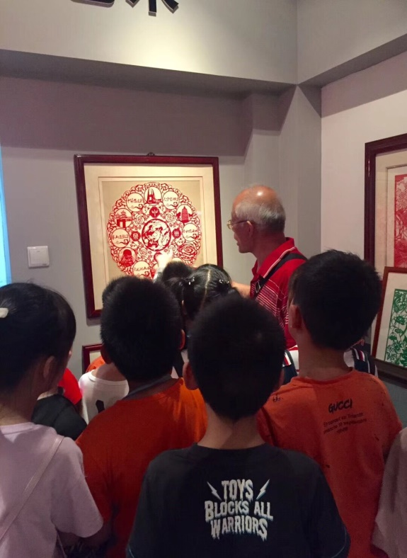
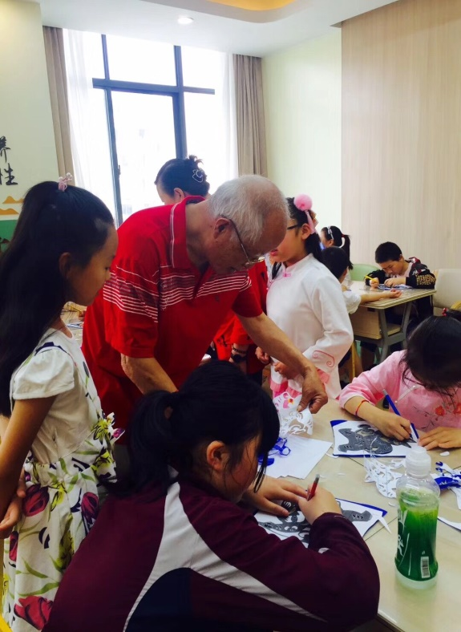
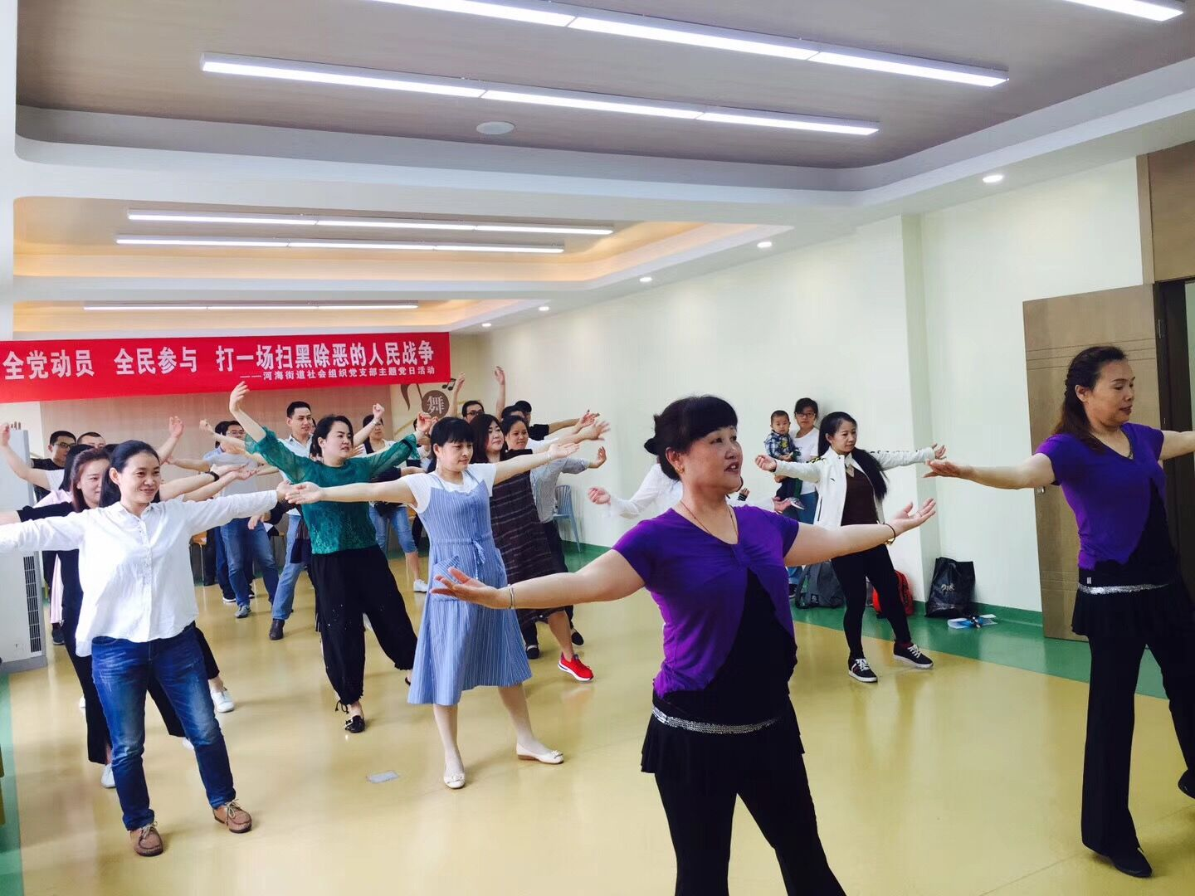
三、一个“特殊的儿童节”，
开启了两个机构间“隔代互学”的新途径。
龙小学生参观河海老年大学
2019年6月1日，带领四（7）班的全体同学和41名家长开展了参观河海老年大学的活动，殷明欣校长首先带领我们参观了他的刻纸工作室，向我们介绍了常州刻纸的发展历史和他的代表作品，让我们领略了刻纸文化的艺术魅力。其次让孩子们来到刻纸教室，让学员教孩子们刻纸，最后带家长们来到音乐教室一起唱校园歌曲，一起跳形体舞蹈。

Slide 13
三、一个“特殊的儿童节”，
开启了两个机构间“隔代互学”的新途径。
老年大学生走进龙小音乐课堂
30名老年大学音乐班的学员，45名学生，12名家长济济一堂，全情投入，收获满满。

Slide 14
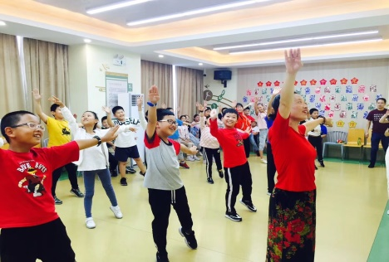
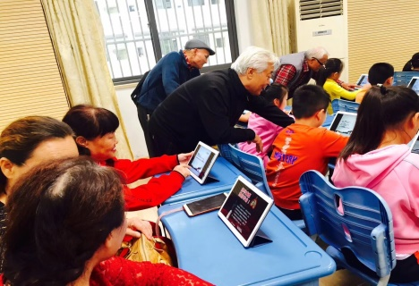
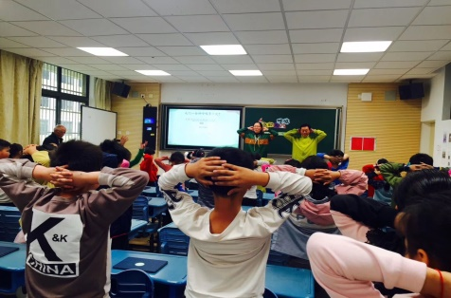
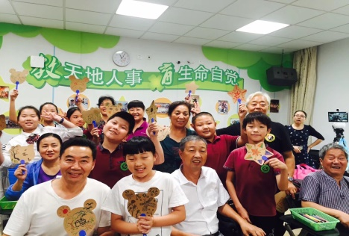
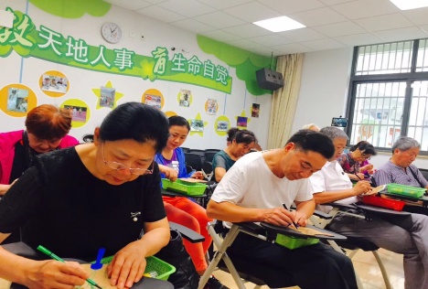
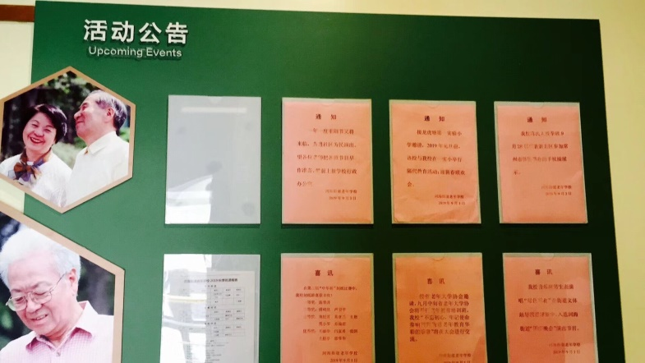
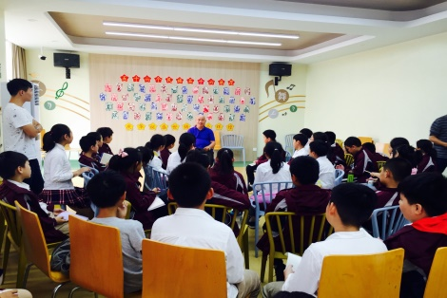
三、一个“特殊的儿童节”，
开启了两个机构间“隔代互学”的新途径。
达成协议
01
龙小五1班走进老年大学学习形体操。
本着双方都有相互学习的意愿和可能，这个学期我和河海老年大学的殷校长达成了如下协议：每月互访一次，现在我们如约开展了两次互学互访活动，受到了广大学生、老师、家长的喜爱和好评，每月一次互访成了小学生和老年大学生心中最美的期待。
02
爷爷奶奶们和小龙娃们一起上美术课、科学课。
03
每月一次互访，这次是五2班。

Slide 15
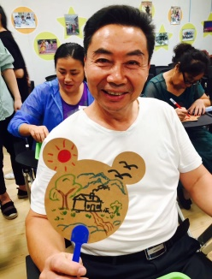
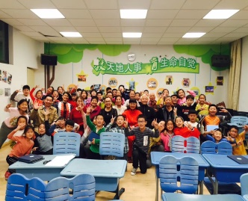
四、后期展望
01
一是集中和分散相结合。
假期进行集中学习，学校统一策划，开学后统一展评；利用“龙娃玩转午间”等项目进行展示。
02
二是假期和学期相结合。
假期通过一个家庭或“1+X”家庭的方式开展隔代互学；学期通过班级玩伴团、家长进课堂的方式进行“隔代互学”。
03
三是常式和变式相结合。
常式是指祖辈和孙辈之间的隔代互学，变式是指学生和其他老人之间的相互学习。
04
四是整体和部分相结合。
对于学校整体的隔代互学活动，我们将通过寒暑假生活策划、每月一次互访、每周一次社团活动、每年一次联欢等有计划有步骤地推进；部分真正隔代教育的家庭我们将从点上争取突破，联合常州市家庭教育指导中心在我校开设一个“爷爷奶奶帮帮堂”，从隔代教育观念、隔代教育方法等方面进行有针对性的指导。

Slide 16
感谢您的聆听！

